Slide 1


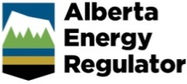
El enfoque de sustentabilidad en el sector energético en México: Evaluación de Impacto Social
“Hacia un nuevo mercado de gasolinas y diésel: aspectos regulatorios”
14 de marzo 2016.

Slide 2

CONTENIDO
EL PUNTO DE PARTIDA
DIAGNÓSTICO DE GESTIÓN SOCIAL EN EL SECTOR ENERGÉTICO
LA NUEVA LEGISLACIÓN
IMPACTO SOCIAL
LA IMPLEMENTACIÓN
AVANCES Y ÁREAS DE OPORTUNIDAD EN EL SECTOR ENERGÉTICO

Slide 3




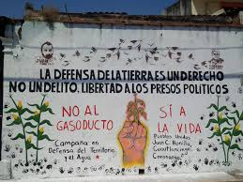
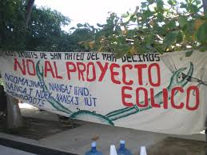
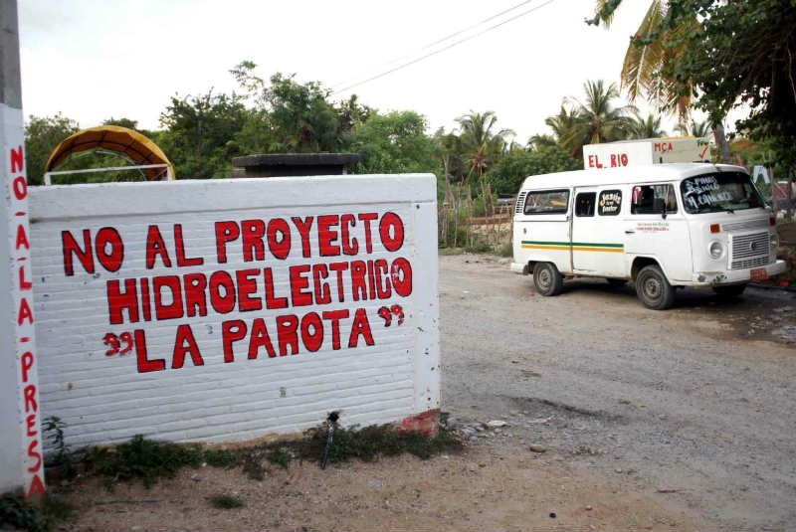
EL PUNTO DE PARTIDA
Diagnóstico sobre la conflictividad social en el sector energético y la gestión social de los proyectos. Se desprende un análisis sobre las políticas de sustentabilidad de las empresas y el avance en la implementación del enfoque de derechos humanos en el sector energético. Al mismo tiempo se realiza una identificación de buenas prácticas y áreas de oportunidad en lo relativo a la relación Comunidad – Empresa – Estado en el desarrollo de proyectos del sector energético.

Slide 4
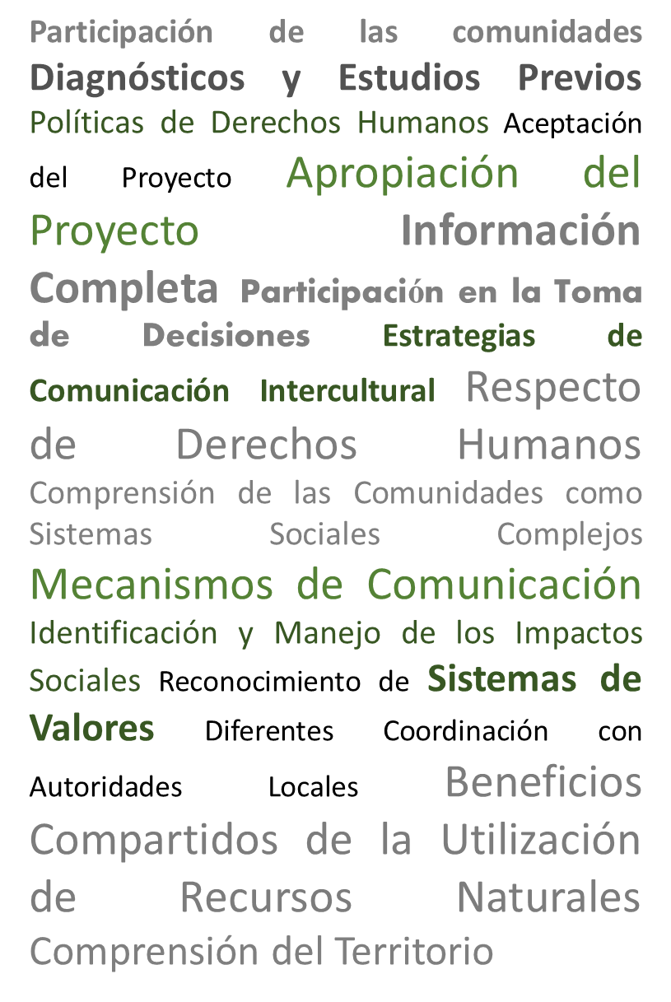
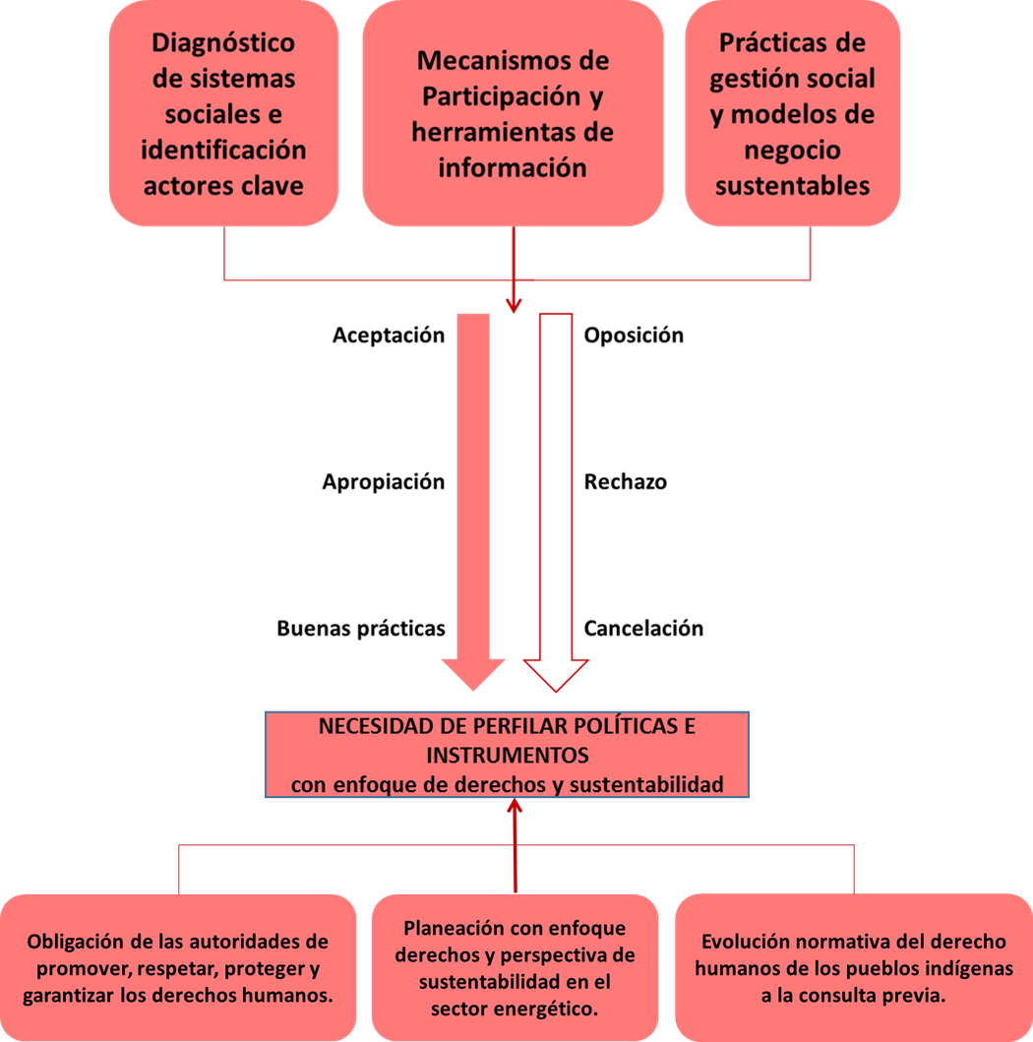
Temáticas recurrentes identificadas
EL PUNTO DE PARTIDA
Esquematización del resultado de los diagnósticos realizados por la SENER en 2013.

Slide 5
LA NUEVA LEGISLACIÓN: EVIS
Los proyectos de infraestructura pueden generar impactos sociales, es decir, cambios en comunidades como resultado de una modificación inducida externamente, y que puedan afectar derechos individuales o colectivos. (BID, 2012)
La Evaluación de Impacto Social, contemplada en la nueva legislación en materia energética permite predecir y anticipar cambios; para facilitar el entendimiento de sistemas y generar estrategias del proyecto para responder de manera proactiva a las consecuencias del desarrollo.
La visión de las Evaluaciones de Impacto Social es proteger a las personas mediante la prevención, mitigación o compensación de impactos sociales, a través de la identificación y caracterización de estos impactos, antes de que inicien los proyectos. Desde un enfoque de derechos, la premisa de las EVIS es el ejercicio del derecho a la participación en la toma de decisiones.
La EVIS es el proceso y el instrumento clave para el desarrollador en la fase de diagnóstico y estudios previos, en la fase de construcción de relación con las comunidades, y en la fase de interacción tendiente a la participación de las comunidades de cara a la aceptación del proyecto.
Instrumentos de análisis y diagnóstico previos
Implementación de enfoques de derechos humanos
Sustentabilidad social en el desarrollo del sector energético

Slide 6

La Evaluación de Impacto Social en las Leyes Secundarias y sus Reglamentos
Reforma Constitucional en Materia Energética
Diciembre 2014
Artículo 25 de la Constitución Política de los Estados Unidos Mexicanos.
“…Bajo criterios de equidad social, productividad y sustentabilidad se apoyará e impulsará a las empresas de los sectores social y privado de la economía, sujetándolos a las modalidades que dicte el interés público y al uso, en beneficio general, de los recursos productivos, cuidando su conservación y el medio ambiente.”
Artículo 121 de la Ley de Hidrocarburos, y 120 de la Ley de la Industria Eléctrica
Corresponde a la Secretaría de Energía requerir a los interesados en obtener un permiso o autorización para el desarrollo de un proyecto del sector energético una Evaluación de Impacto Social que deberá contener la identificación, caracterización, predicción y valoración de los impactos sociales que podrían derivarse de sus actividades, así como las medidas de mitigación y los planes de gestión social correspondientes, en los términos que señale el Reglamento. La Secretaría de Energía emitirá la resolución y las recomendaciones que correspondan, en el plazo y los términos que señale el Reglamento de esta Ley.
Ley de Hidrocarburos y Ley de la Industria Eléctrica
Agosto 2014
Reglamento de la Ley de Hidrocarburos y de la Ley de la Industria Eléctrica
Octubre 2014
Disposiciones administrativas de carácter general sobre Evaluación de Impacto Social
2015 - 2016

Slide 7
La Evaluación de Impacto Social en las Leyes Secundarias y sus Reglamentos
Reforma Constitucional en Materia Energética
Diciembre 2014
Artículo 79 a 84 del Reglamento de la Ley de Hidrocarburos y 86 y 87 del Reglamento de la Ley de la Industria Eléctrica
La Evaluación de Impacto Social tendrá validez durante la vigencia del proyecto y la resolución y las recomendaciones que emita la Secretaría sobre la Evaluación de Impacto Social serán un requisito para que inicien las actividades.
La Evaluación de Impacto Social deberá presentarse de acuerdo con la guía y el formato que establezca la Secretaría. La Evaluación de Impacto Social deberá contener, al menos: 1. La descripción del proyecto y de su área de influencia; 2. La identificación y caracterización de las comunidades y pueblos que se ubican en el área de influencia del proyecto; 3. La identificación, caracterización, predicción y valoración de los impactos sociales positivos y negativos que podrían derivarse del proyecto, y 4. Las medidas de prevención y mitigación, y los planes de gestión social propuestos.
Las metodologías para la estimación de impactos y para la definición de áreas de influencia serán definidas por la Secretaría en disposiciones administrativas.
La Secretaría, en un plazo de 90 días hábiles emitirá una resolución sobre dicha Evaluación e incluirá en su caso, las recomendaciones sobre las medidas y los planes.
Ley de Hidrocarburos y Ley de la Industria Eléctrica
Agosto 2014
Reglamento de la Ley de Hidrocarburos y de la Ley de la Industria Eléctrica
Octubre 2014
Disposiciones administrativas de carácter general sobre Evaluación de Impacto Social
2015 - 2016

Slide 8
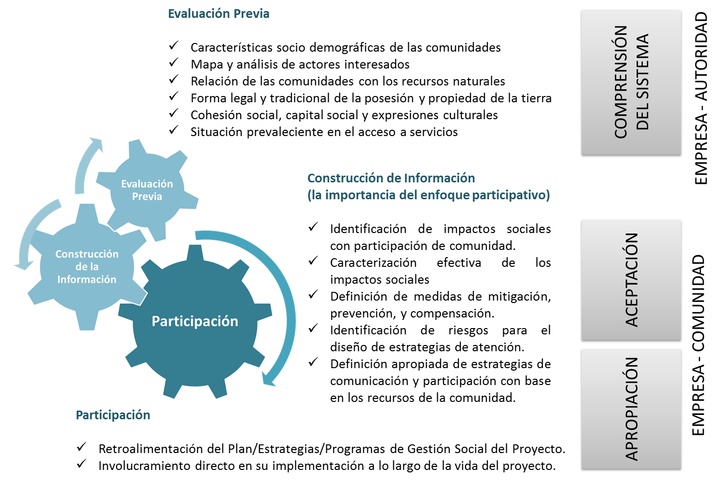
LA NUEVA LEGISLACIÓN: EVIS

Slide 9
LA NUEVA LEGISLACIÓN: EVIS
Identificación, caracterización, predicción y valoración de los impactos sociales
Descripción Técnica del Proyecto
Definición del área de Influencia
Identificación y Caracterización de las comunidades y pueblos que se ubican en el área de influencia del Proyecto
Medidas de Prevención y Mitigación y Planes de Gestión Social
DISPOSICIONES ADMINISTRATIVAS
Título Primero. Disposiciones Generales.
Título Segundo. Los componentes de la evaluación de impacto social.
Título Tercero. Del procedimiento administrativo de la evaluación de impacto social.
Incluye tres Formatos de Presentación de la Evaluación de Impacto Social, diferenciados por actividades del sector.
Se ha integrado las Actividades que están obligadas a la presentación de la Evaluación de Impacto Social.

Slide 10
LA NUEVA LEGISLACIÓN: EVIS
Evaluación de Impacto Social
Implicaciones para el negocio
Distintos argumentos, desde la perspectiva de los negocios (minimizar daño y maximizar beneficios):
Nivel ideal: cumplir con lo debido, con lo correcto, ligado a los criterios de la Responsabilidad Social Corporativa.
Inversión en manejo de riesgos, reduciendo futuros gastos e identificando riesgos potenciales. ¿Qué se reduce? Litigios, retrasos, costos por manejo de protestas o conflictos sociales, reputación de la empresa.
Incremento del valor de la empresa, incremento del valor de las acciones.
Identificación de conocimiento e información que permite tomar mejores decisiones de negocio.

Slide 11
LA NUEVA LEGISLACIÓN: EVIS
Evaluación de Impacto Social
GRACIAS
RODOLFO SALAZAR GIL
Director General Adjunto de Evaluación de Impacto Social y Consulta Previa
rsalazar@energía.gob.mx
5000 6000 Ext. 1369

